Slide 1
Проверка гипотезы о значимости выборочного коэффициента ранговой корреляции Кендалла
Подготовил Самарский И.А
Студент 2 курса ФТИ
Группа б-ПМИН-21

Slide 2
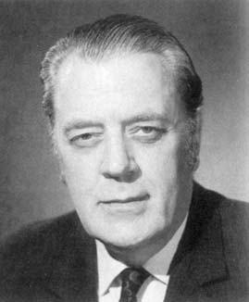
Мо́рис Джордж Ке́ндалл (англ. Maurice George Kendall; 6 сентября 1907, Кеттеринг, Великобритания — 29 марта 1983, Редхилл[en], Суррей, Великобритания) — английский статистик.
Родился в Кеттеринге. Изучал математику в Колледже Святого Иоанна в Кембридже, окончил с отличием по математике (англ. Mathematics Wrangler) в 1929 году. Поступил на службу в Министерство сельского хозяйства (англ. Ministry of Agriculture), где заинтересовался применением статистики. Одной из первых его работ было исследование урожайности с использованием факторного анализа. В 1934 году был избран членом Королевского статистического общества. С 1949 года преподаватель Лондонской школы экономики и политических наук. С 1961 года в течение двух лет возглавляет Королевское статистическое общество. В дальнейшем возглавил проект Всемирное обследование рождаемости (англ. World Fertility Survey) под патронажем Международного статистического института и Организации Объединённых Наций. В 1980 году ушёл на пенсию из-за болезни.
Морис Кендалл — автор многочисленных трудов по статистике и теории вероятностей. Его имя носит один из коэффициентов ранговой корреляции

Slide 3
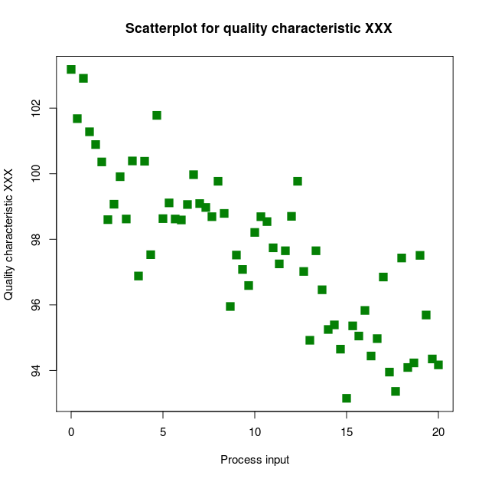
Корреля́ция
Корреля́ция (от лат. correlatio «соотношение, взаимосвязь») или корреляционная зависимость — статистическая взаимосвязь двух или более случайных величин (либо величин, которые можно с некоторой допустимой степенью точности считать таковыми). При этом изменения значений одной или нескольких из этих величин сопутствуют систематическому изменению значений другой или других величин.

Slide 4
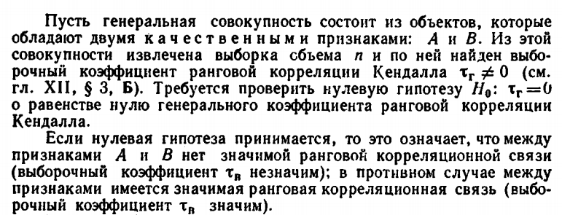
Проверка гипотезы о значимости выборочного коэффициента ранговой корреляции Кендалла

Slide 5
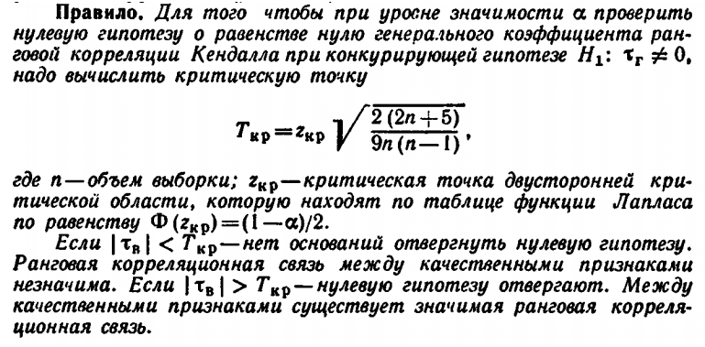
Проверка гипотезы о значимости выборочного коэффициента ранговой корреляции Кендалла

